Slide 1
https://kindxiaoming.github.io/pykan/_images/intro_15_0.png
Scrublet: Computational Identification of Cell Doublets in Single-Cell Transcriptomic Data
Scrublet：单细胞转录组数据中Doublets的识别
廖任鹏

Slide 2
背景介绍
一、原理解读——为什么需要 scrublet
有两种简单的方法用来排除潜在的doublets：
去除检测到转录本数量（UMI）过高的细胞。通常效果不佳，因为它需要预先假设所有细胞含有的RNA量相似；
去除表达不同细胞类型marker基因的聚类。其缺点是需要大量生物学专业知识和对细胞类型的谨慎注释。

Slide 3
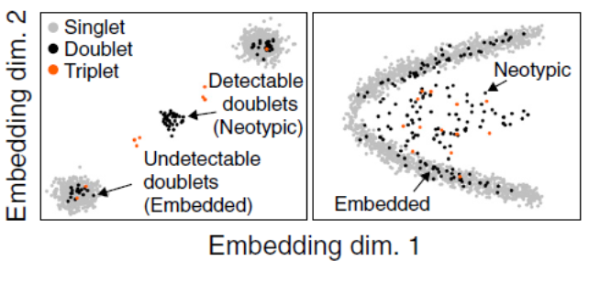
背景介绍
一、原理解读——scrublet
定义了两种主要的multiplets相关错误：
1. “Embedded”：multiplets可能来源于转录特征相似的细胞，它们被聚类到一大群主导某特定细胞状态的singlets中，仅仅表现为基因表达定量和丰度的改变。如果这种误差发生率不高，对下游分析的影响应该很小；
2. “Neotypic”：multiplets可能源自转录特征不同的细胞，例如不同的细胞谱系、成熟度、空间定位、活化程度等。它们可能形成新的聚类分支，或不同聚类之间的”桥梁“，因此可能在数据推断时导致质变的错误。
目前的去双胞算法都只能识别第二种。

Slide 4
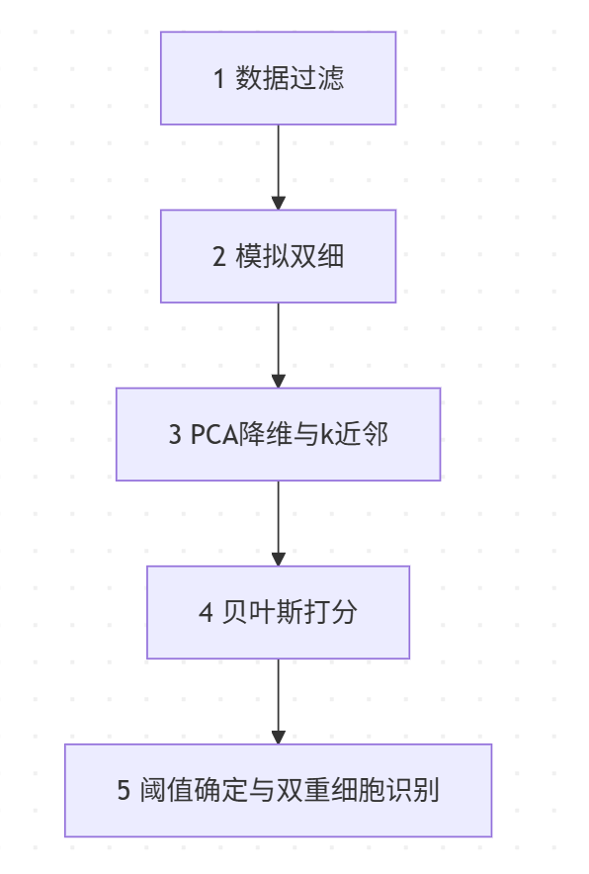
背景介绍
一、原理解读
1. 过滤掉少于3个细胞表达的基因；少于3个基因表达的细胞；

Slide 5
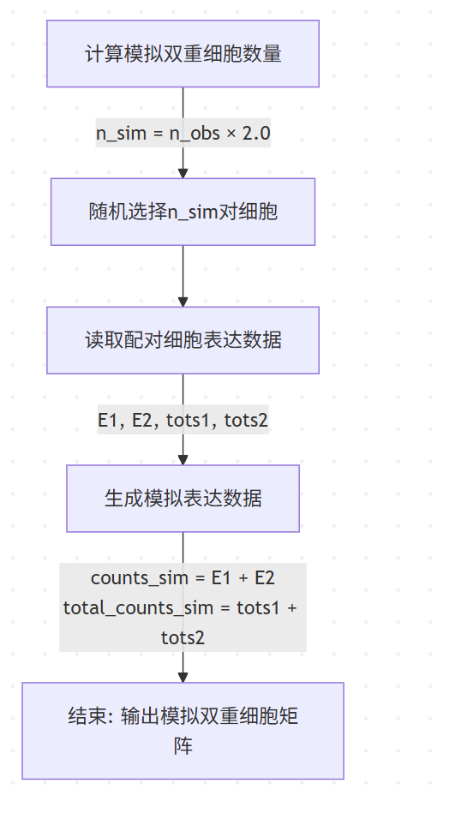
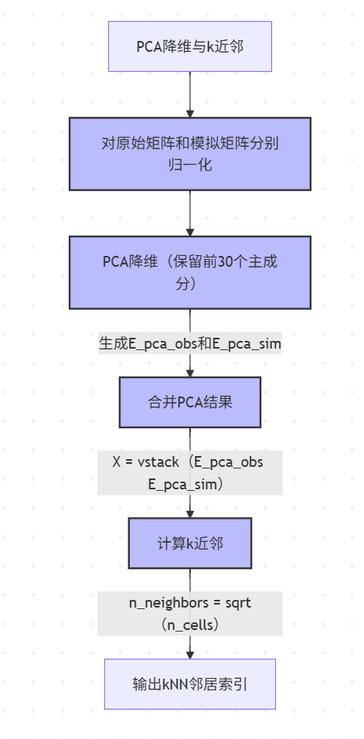
背景介绍
一、原理解读——2 模拟双胞 和 3 PCA降维与k近邻
基于一个假设：
在给定数据所有观察到的单细胞转录组中，multiplets （多胞）是相对小概率的事件；也就是scrublet 只识别 droplets （双胞）

Slide 6
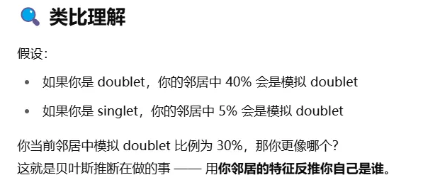
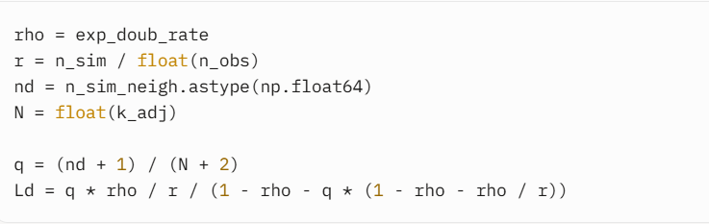
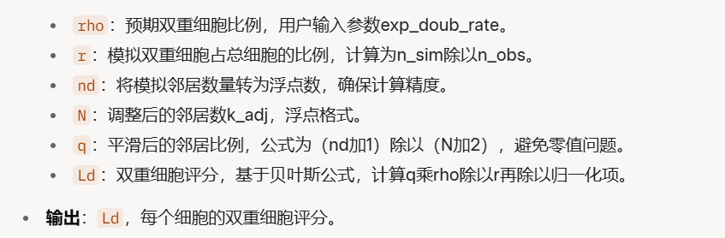
背景介绍
一、原理解读——4 贝叶斯估计打分
doublet_scores_obs_：Ld中原始细胞（obs）的评分。
doublet_scores_sim_：Ld中模拟双胞（sim）的评分。

Slide 7
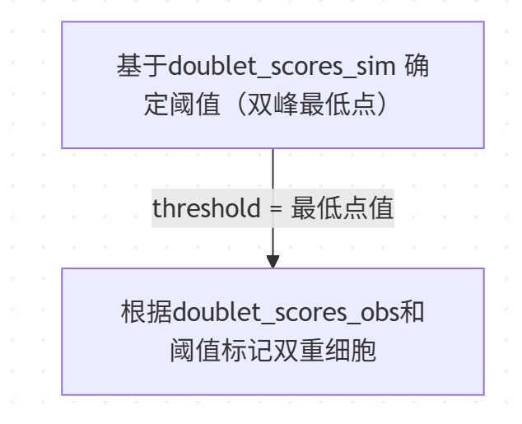
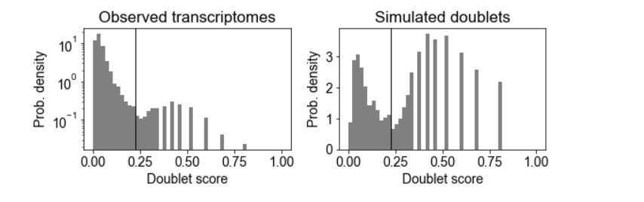
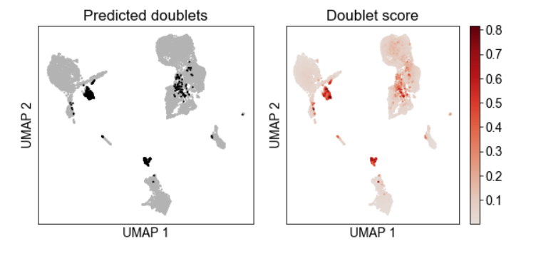
背景介绍
一、原理解读——5 阈值确认
使用 doublet_scores_sim_ 自动确定阈值

Slide 8
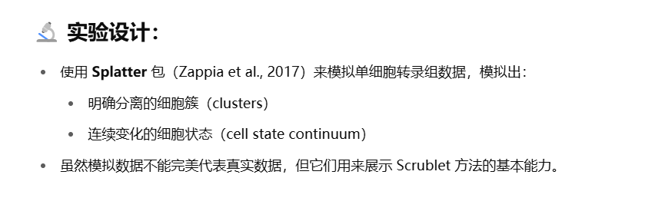
背景介绍
二、模拟数据上的表现
情形 | Scrublet 检测结果 | 说明
不同簇之间的双细胞（neotypic doublets） | 准确率达 99%，召回率也 接近 99% | 前提是这些簇之间分得够清楚
簇之间不明显（过度重叠） | 召回率掉到 10% 以下 | 双细胞“埋进了”单细胞群体中
同簇内双细胞 | 几乎检测不出来 | 混合的 profile 跟单个细胞太像

Slide 9
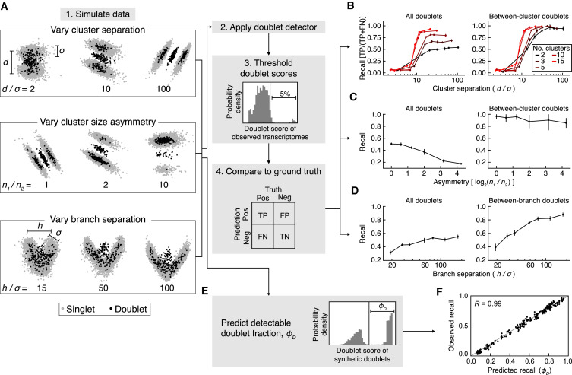
背景介绍
二、模拟数据上的表现
A. 模拟数据的设计原理图
参数解释：
d：簇之间的方差（inter-cluster variance，代表簇的分离程度）
σ：簇内部的方差（intra-cluster variance，代表簇的紧密程度）
n1, n2：两个簇的大小（代表大小不对称的测试）
h：分支结构的末端之间的差异程度（用于模拟连续谱，如分化路径）
上面参数可以构造出从“非常明显的聚类”到“连续谱”的各种情况，以测试方法鲁棒性。
B 图当簇分离得清晰、数量适中时，Scrublet 检测效果很好。如果簇很接近（混在一起），召回率会迅速下降。
C 图可以看到不对称会影响性能，但只要簇间分离明显，Scrublet 仍能保持较高准确率。

Slide 10
背景介绍
文章中其他的测试结果，可以查看文章。

Slide 11
谢谢您的聆听！

